Slide 1
Развитие тяжелой атлетики в муниципальных образованиях Ханты-Мансийского автономного округа – Югры в 2014-2021 годах (по данным статотчета 5 – ФК, без учета ЦСПСКЮ и ЮКИОР)
Бюджетное учреждение Ханты-Мансийского автономного округа - Югры «Центр спортивной подготовки сборных команд Югры»

Slide 2
Тяжелая атлетика развивается в 8 муниципальных образованиях автономного округа:
г. Лангепас
г. Мегион
г. Нефтеюганск
г. Нягань
г. Сургут
г. Ханты-Мансийск
Кондинский район
Сургутский район

Slide 3
Показатели развития тяжелой атлетики в 2014 - 2021 гг.

Slide 4
Количество занимающихся тяжелой атлетикой в 2021 году в разрезе муниципальных образований, чел.

Slide 5
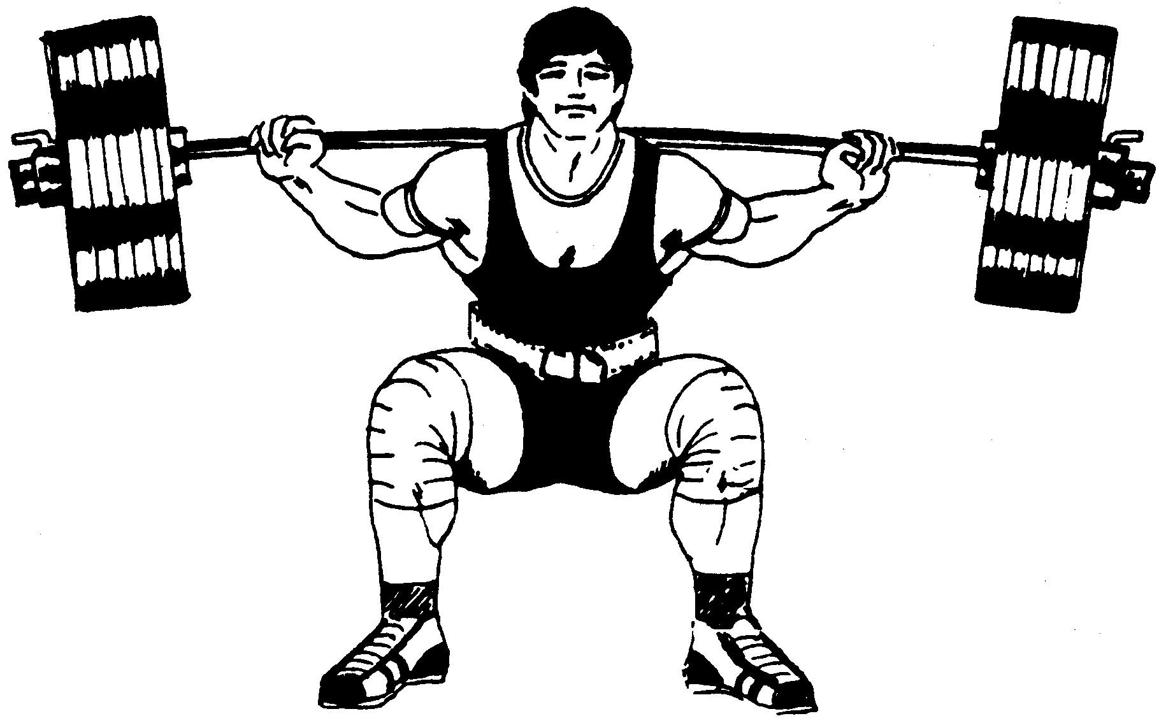
Численность занимающихся по программе спортивной подготовки

Slide 6
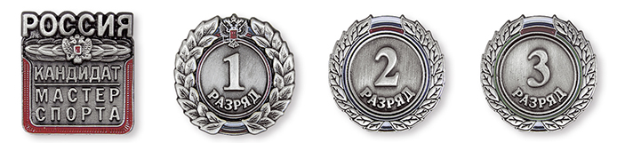
Количество занимающихся, имеющих спортивные звания и спортивные разряды, из общей численности

Slide 7
Количество занимающихся, имеющих спортивные звания и спортивные разряды, из общей численности в разрезе муниципальных образований в 2021 году, чел.

Slide 8
Тренерский состав и образовательный уровень

Slide 9
Количество тренеров, тренеров-преподавателей в разрезе муниципальных образований в 2021 году, чел.
Примечание: тренеры-преподаватели представлены только в Кондинском районе

Slide 10
Квалификационный уровень тренеров

Slide 11
Квалификационный уровень штатных тренеров в разрезе муниципальных образований в 2021 году, чел.
Примечание: в Кондинском районе представлены только тренеры-преподаватели.

Slide 12
Результаты выступления на всероссийских соревнованиях

Slide 13
Результаты выступления на международных соревнованиях

Slide 14
Результаты выступления на соревнованиях в разрезе муниципальных образований в 2021 году
Примечание: в Лангепасе, Кондинском районе, Мегионе, Нефтеюганске и Сургуте медали, завоеванные во всероссийских и международных соревнованиях, отсутствуют.

Slide 15
Кандидаты, состоящие в списках спортивных сборных команд России

Slide 16
Кандидаты, состоящие в списках спортивных сборных команд России, в разрезе муниципальных образований в 2021 году
Примечание: в Лангепасе, Кондинском районе, Мегионе, Нефтеюганске и Ханты-Мансийске кандидаты, состоящие в списках спортивных сборных команд России, отсутствуют.

Slide 17
Мониторинг обеспеченности спортивным оборудованием, инвентарем и экипировкой в соответствии с требованиями ФССП организаций, осуществляющих спортивную подготовку в Ханты-Мансийском автономном округе – Югре, по состоянию на 01.10.2021

